Slide 1
«Для размещения садового центра»
Инвестиционная площадка
Общее описание и расположение участка
Брюховецкий район
Адрес: Краснодарский край, р-н Брюховецкий, ст-ца Брюховецкая,
у автодороги Краснодар-Ейск, км 81+100 (слева)
Кадастровый номер участка: 23:04:0502229:10
Площадь: 0,34 га
Категория земель: земли населённых пунктов
Вид разрешенного использования:
Объекты складского назначения различного профиля, камеры хранения
Информация о собственнике: государственная собственность не разграничена

Slide 2
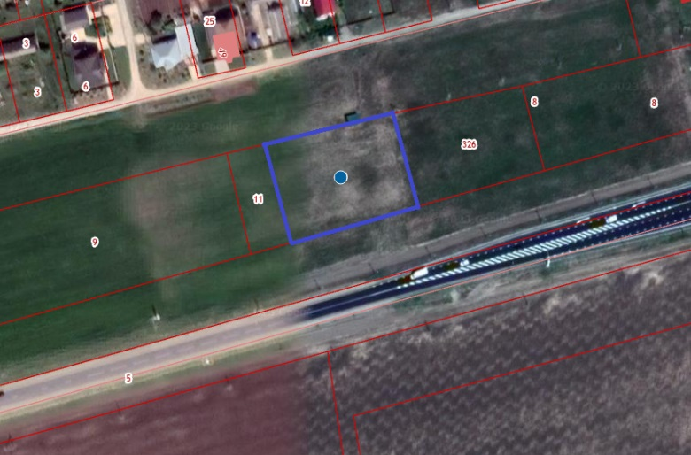
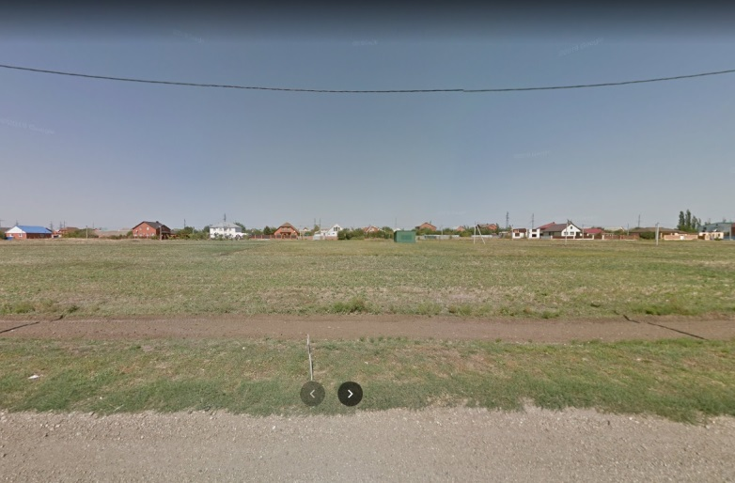
Инфраструктурное обеспечение
Средний класс напряжения – По факту обращения в ПАО «Россети Кубань» Тимашевские электрические сети
Свободная мощность (МВт) – уточняется по заявке
Расстояние – 50 м
Источник водоснабжения – скважина
Мощность – м3 в сутки;
Удаленность – 40 м
Подводящий газопровод высокого давления–0,6 МПа;
Удаленность –500 м
Автомагистраль «Краснодар-Ейск»;
Удаленность – 0 км
ж/д станция «Брюховецкая»;
Удаленность – 5,1 км

